Slide 1


en föreläsning om rapportskrivande inom data engineering för examensarbetet 20yhp
kokchun giang

Slide 2
innehållet i examensarbetets kursplan
I denna kurs ska den studerande planera, utföra och utvärdera ett projekt inom data engineering. Kursen
syftar till att fördjupa den studerandes kompetens att självständigt planera, analysera, genomföra,
presentera samt argumentera för sitt val av arbetsuppgift, metod, avgränsningar, resultat och slutsatser
enligt uppsatt tidplan. Kursen avser att utveckla den studerandes förmåga att kritiskt granska och bedöma
sin rapport och slutleverans samt de vetenskapliga artiklar som används inom examensarbetet. Kursen ger
den studerande en teoretisk och praktisk fördjupning inom data engineering.
Målet är att leveransen ska vara en färdigutvecklad funktion inom data engineering, en empirisk studie,
med, för utbildningen, relevant teknik för ett givet ändamål enligt kravspecifikation samt att de studerande
självständigt ska driva ett projekt från planering till slutförande och presentation.

Slide 3
innehållet i examensarbetets kursplan
I denna kurs ska den studerande planera, utföra och utvärdera ett projekt inom data engineering. Kursen
syftar till att fördjupa den studerandes kompetens att självständigt planera, analysera, genomföra,
presentera samt argumentera för sitt val av arbetsuppgift, metod, avgränsningar, resultat och slutsatser
enligt uppsatt tidplan. Kursen avser att utveckla den studerandes förmåga att kritiskt granska och bedöma
sin rapport och slutleverans samt de vetenskapliga artiklar som används inom examensarbetet. Kursen ger
den studerande en teoretisk och praktisk fördjupning inom data engineering.
Målet är att leveransen ska vara en färdigutvecklad funktion inom data engineering, en empirisk studie,
med, för utbildningen, relevant teknik för ett givet ändamål enligt kravspecifikation samt att de studerande
självständigt ska driva ett projekt från planering till slutförande och presentation.

Slide 4
rapporten består av
sammanfattning
planering o genomförande
förstasida
innehållsförteckning
om projektet
verktyg o metoder
slutresultat
egen reflektion
källor

Slide 5
ungefärlig struktur och sidfördelning i rapporten
planering och genomförande
sida 5-6
källförteckning
sida 13
förstasida
sida 1
verktyg och metoder
sida 7-8
sammanfattning
sida 2
slutresultat
sida 9-11
innehållsförteckning
sida 3
räkna en omfattning på ca 10-15 sidor på hela rapporten
egen reflektion
sida 12
om projektet
sida 4

Slide 6
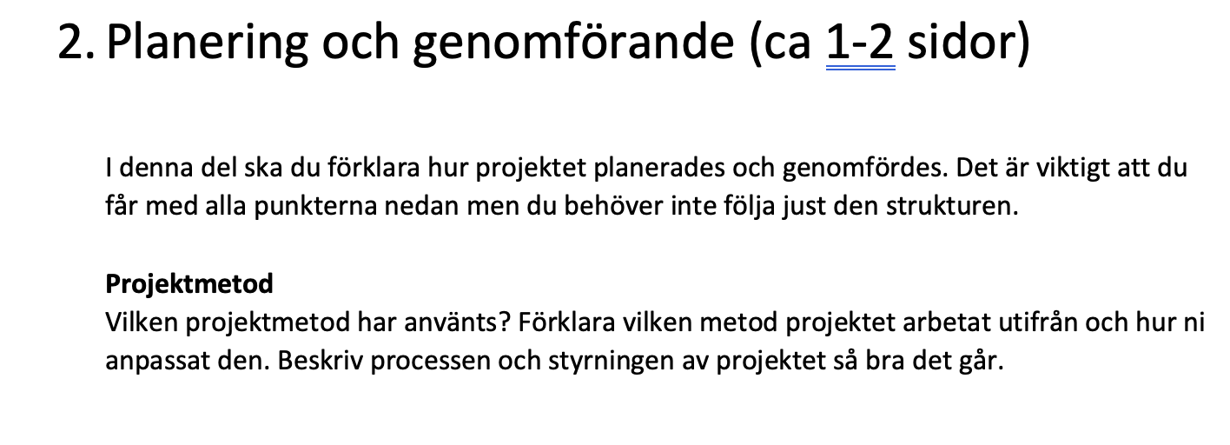
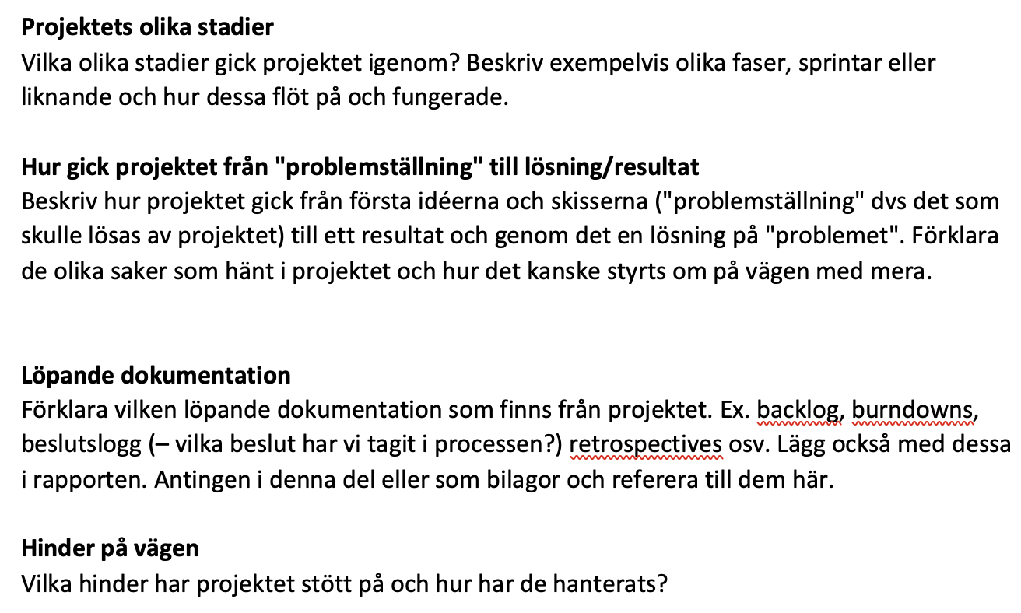
planering och genomförande
ex kanban, agilt, scrum, …
har projektet styrts om? fokuserat på MVP? har datan kanske inte visat sig vara lika gångbar som ni tänkt er osv, beskriv här
ex kanbanboard, kan ta en screenshot på board som exempel och/eller annan löpande dokumentation samt beskriva den. Vill ha ett utdrag här, ej hela löpande dokumentationen

Slide 7
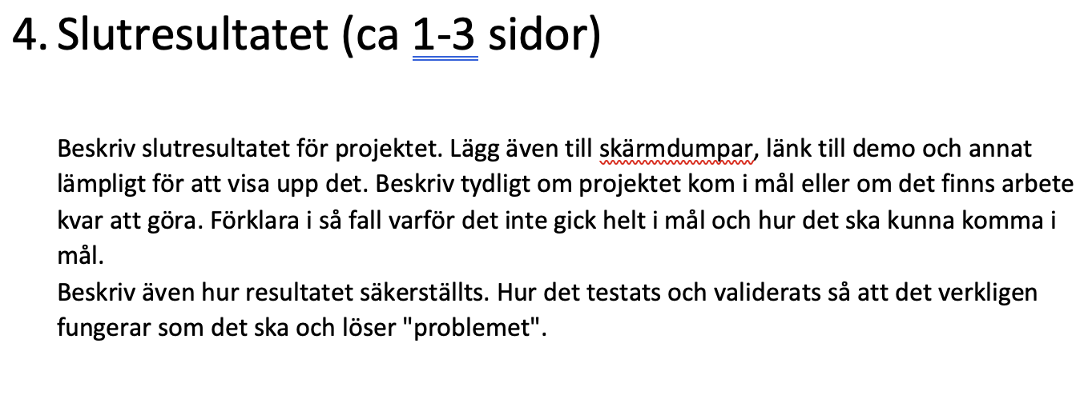
slutresultatet sammanfattar vad du kommit fram till
ta skärmdumpar och förklara vad du kommit fram till i projektet
rita diagram och andra bilder som kan förtydliga ditt arbete

Slide 8
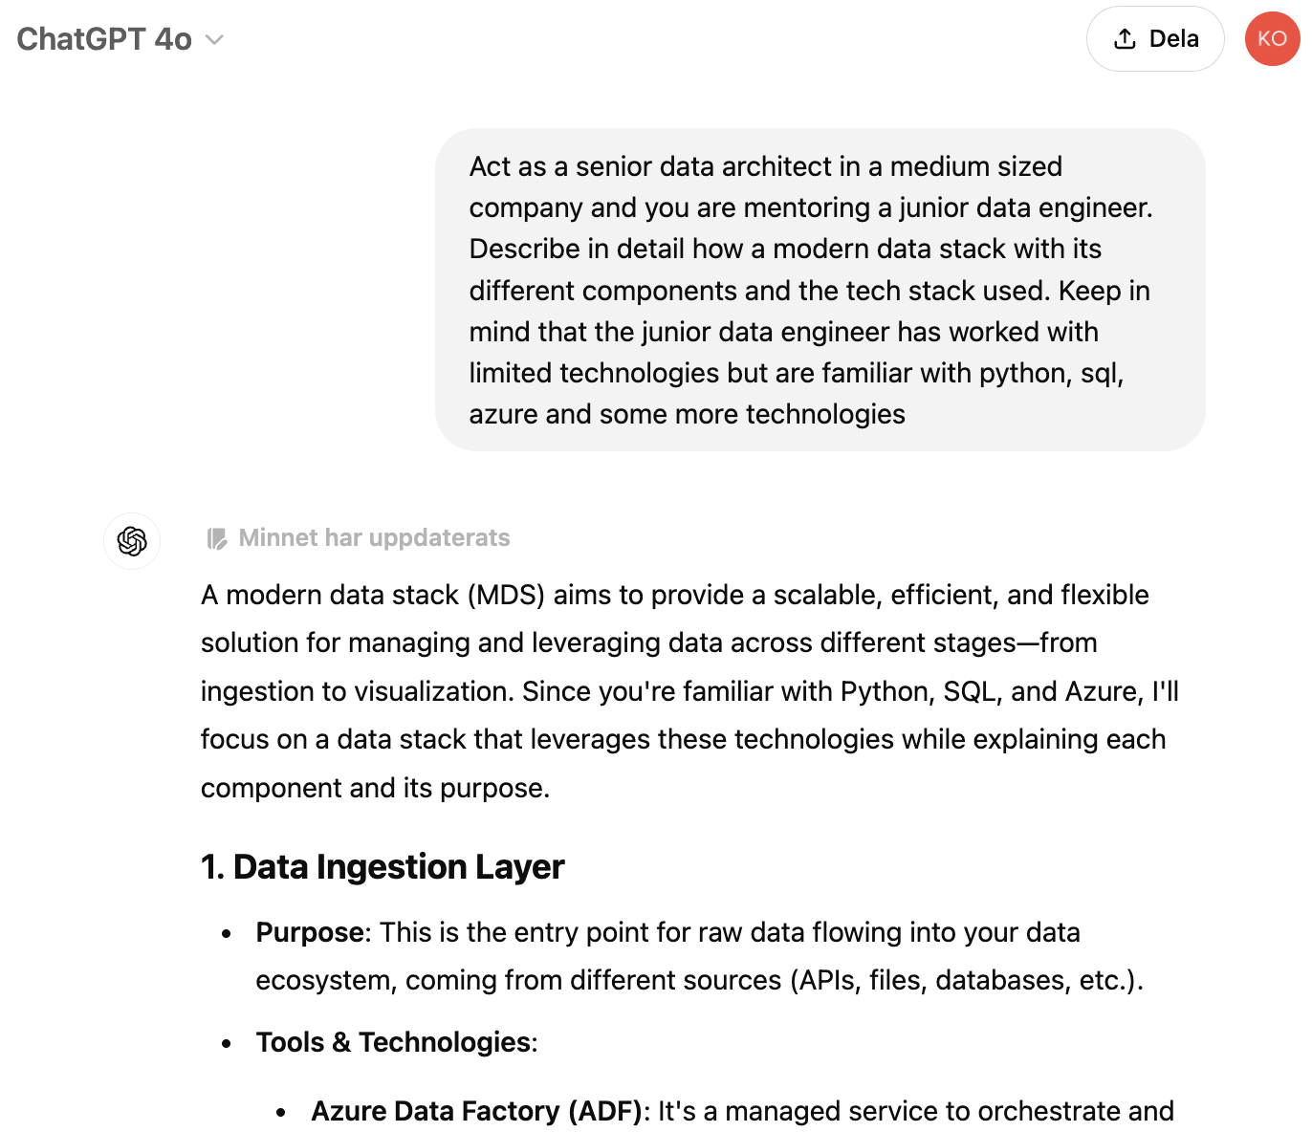
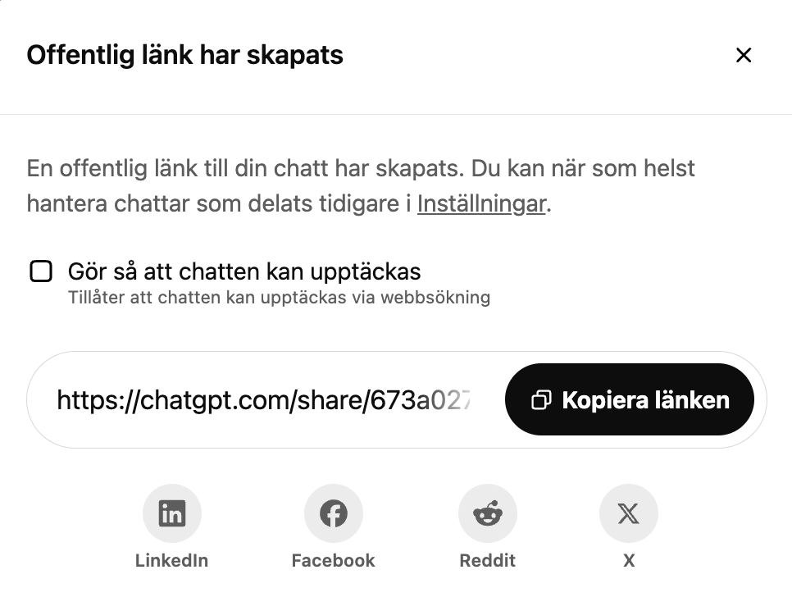
hantera källförteckning med chatgpt
klicka här
kopiera länken till chatten

